Slide 1

复杂应用组件
Handler机制、多线程与自定义View
仝亮 liang.tong@bytedance.com
字节跳动Android工程师

Slide 2
●●提纲
01
进程与线程
02
Handler机制（Android的消息队列机制）
03
Android中的多线程
04
自定义View

Slide 3

进程与线程

Slide 4
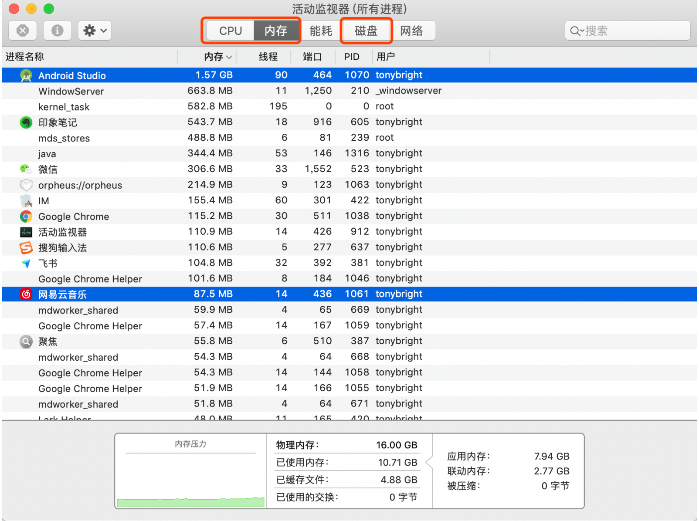
进程

Slide 5
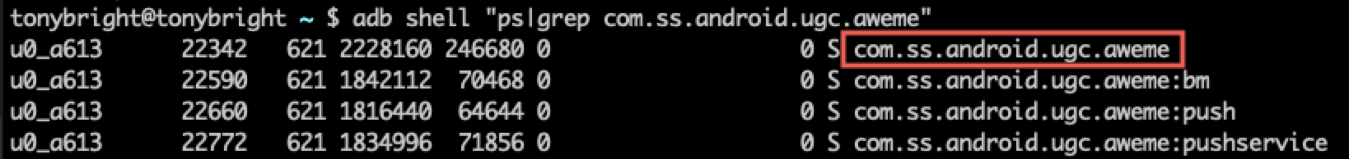
进程

Slide 6
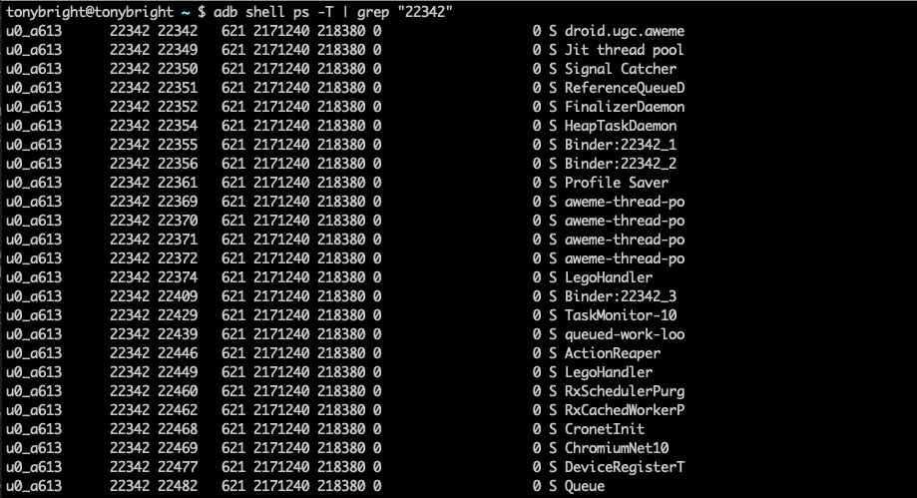
线程

Slide 7
进程、线程总结
进程是资源分配的基本单位
线程是CPU调度、执行的基本单位
线程共享进程的资源(主要是内存资源)

Slide 8
Android主进程&UI线程

Slide 9
Handler机制
(Android的消息队列机制)

Slide 10
Handler 是做什么的？
先看这样两个例子：
今日头条App启动时，展示了一个开屏广告，默认播放x秒；在x秒后，需跳转到主界面。
用户在抖音App中，点击下载视频，下载过程中需要弹出Loading窗，下载结束后提示用户下载成功/失败。
你需要使用Handler！

Slide 11
Handler机制
Handler机制为Android系统解决了以下两个问题:
调度（Schedule）Android系统在某个时间点执行特定的任务
Message(android.os.Message)
Runnable(java.lang.Runnable)
将需要执行的任务加入到用户创建的线程的任务队列中
From Android Developer Website:
There are two main uses for a Handler: (1) to schedule messages and runnables to be executed at some point in the future; and (2) to enqueue an action to be performed on a different thread than your own.

Slide 12
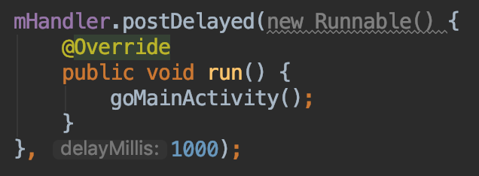
Handler的使用举例
今日头条App启动时，展示了一个开屏广告，默认播放x秒；在x秒后，需跳转到主界面

Slide 13
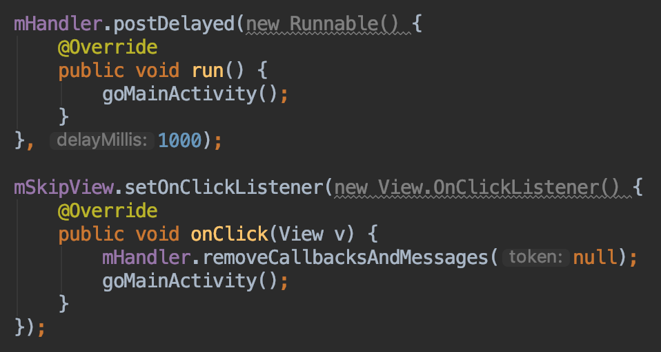
Handler的使用举例
今日头条App启动时，展示了一个开屏广告，默认播放x秒；在x秒后，需跳转到主界面；如果用户点击了跳过，则应该直接进入主界面。

Slide 14
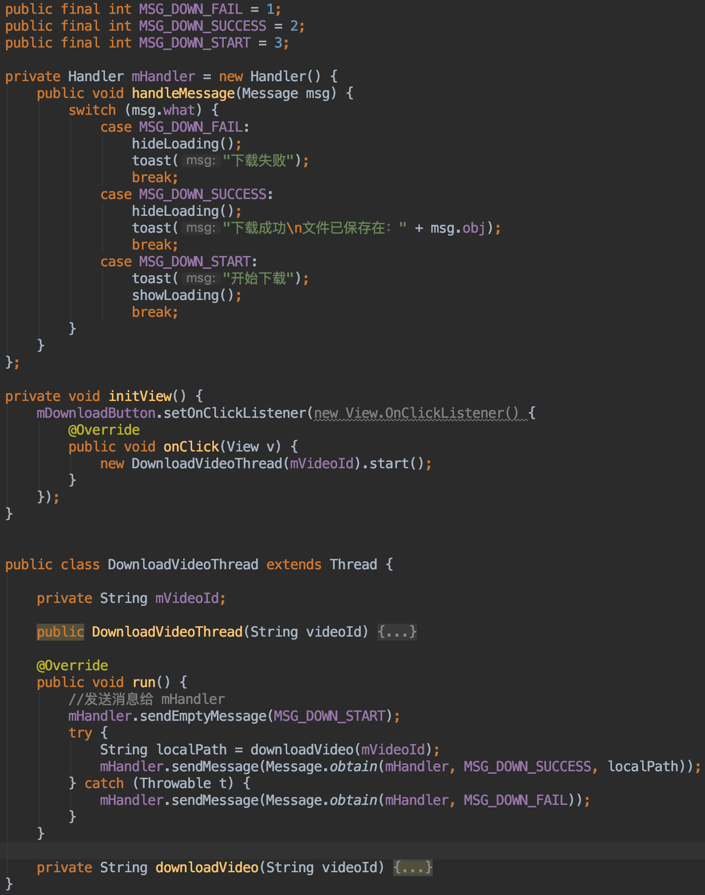
Handler的使用举例
用户在抖音App中，点击下载视频，下载过程中需要弹出Loading窗，下载结束后提示用户下载成功/失败。
补充知识点:
Android中，UI控件并非是线程安全的，只能在主线程内调用，所以所有对于UI控件的调用，必须在主线程。
因此，通常我们也把主线程也叫做UI线程。

Slide 15
Handler的使用
调度Message
新建一个Handler，实现handleMessage()方法
在适当的时候给上面的Handler发送消息
调度Runnable
新建一个Handler，然后直接调度Runnable即可
取消调度
通过Handler取消已经发送过的Message/Runnable

Slide 16
Handler的常用方法
// 立即发送消息
public final boolean sendMessage(Message msg)
public final boolean post(Runnable r);
// 延时发送消息
public final boolean sendMessageDelayed(Message msg, long delayMillis)
public final boolean postDelayed(Runnable r, long delayMillis);
// 定时发送消息
public boolean sendMessageAtTime(Message msg, long uptimeMillis);
public final boolean postAtTime(Runnable r, long uptimeMillis);
public final boolean postAtTime(Runnable r, Object token, long uptimeMillis);
// 取消消息
public final void removeCallbacks(Runnable r);
public final void removeMessages(int what);
public final void removeCallbacksAndMessages(Object token);
Notes:
总结Handler的使用

Slide 17
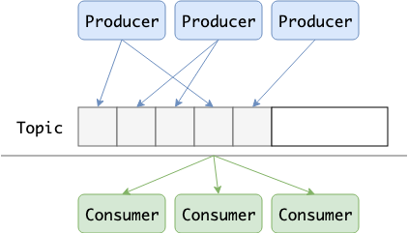
Handler原理：消息队列机制
在计算机科学中，消息队列（英语：Message Queue）是一种进程间通信或同一进程的不同线程间通信方式。
消息队列实际应用：
Kafka分布式消息处理系统
JS线程池模型
Windows/Android UI线程消息处理

Slide 18
Handler原理：UI线程与消息队列机制
Windows/Android中，
UI线程负责处理界面的展示，响应用户的操作：
生产者：
1. 用户操作：触摸、点击等
2. 系统事件：如息屏
3. 其他
发送新的消息
消息队列（待处理任务）
取出一条消息
消费者：
1. UI线程
Notes:
用户的某种操作会封装为一条消息插入到“消息循环”，被主线程消费

Slide 19
Handler原理：UI线程与消息队列机制
Windows/Android中，
UI线程负责处理界面的展示，响应用户的操作：
取出
队头消息
消息队列
产生
新消息
点击事件
系统事件
...
消息n
处理消息
消息
Notes:
界面和控件之所以能响应用户操作，关键就在于负责创建它们的UI线程拥有一个“消息循环（Message Loop）”。
所谓消息循环，其实就是一个While循环语句。
用户的某种操作会封装为一条消息插入到“消息循环”，被主线程消费。

Slide 20
Handler
Looper
取出
队头消息
Message
Queue
消息队列
产生
新消息
loop()
点击事件
sendMessage
Message 1
系统事件
Message 2
...
...
消息n
Message N
处理消息
handleMessage
消息
消息

Slide 21
Message：
消息，由MessageQueue统一队列，然后交由Handler处理。
MessageQueue：
消息队列，用来存放Handler发送过来的Message，并且按照先入先出的规则执行。
Handler：
处理者，负责发送和处理Message
每个Message必须有一个对应的Handler
Looper：
消息轮询器，不断的从MessageQueue中抽取Message并执行。
Handler
Looper
Message
Queue
loop()
sendMessage
Message 1
Message 2
...
Message N
handleMessage
消息

Slide 22
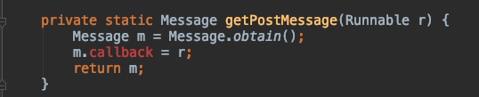
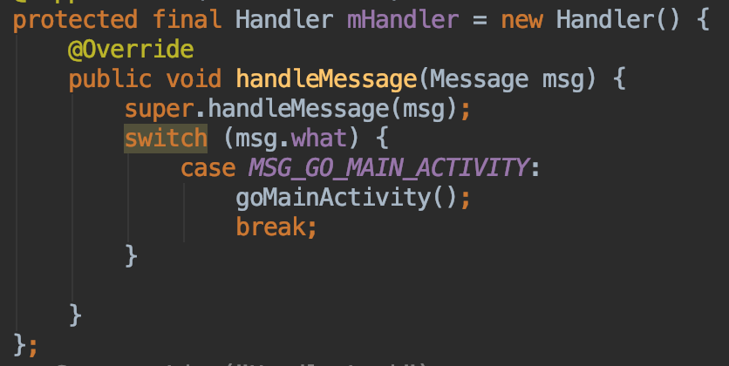
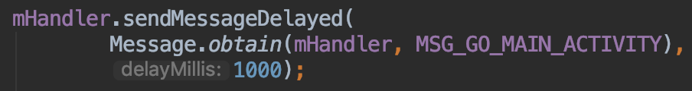
辨析Runnable/Message
Runnable会被打包成Message

Slide 23
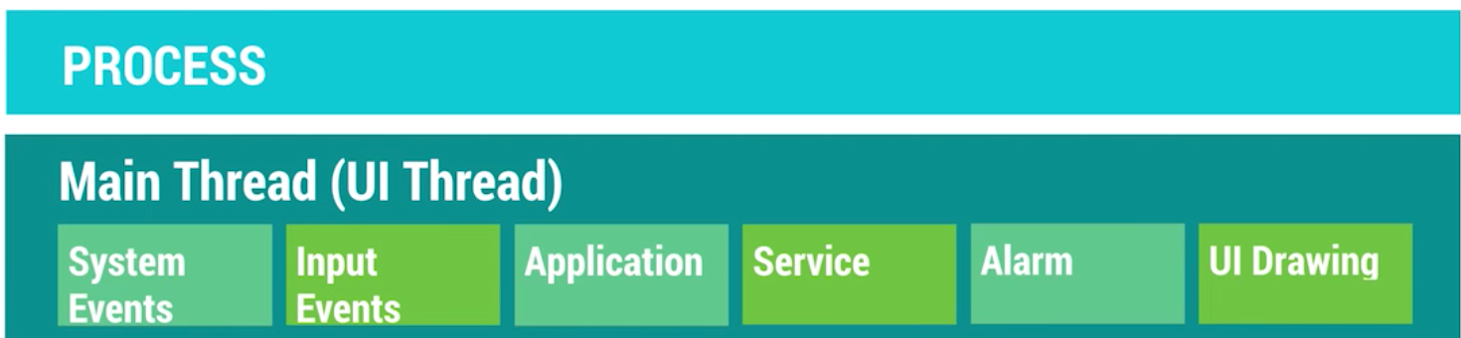
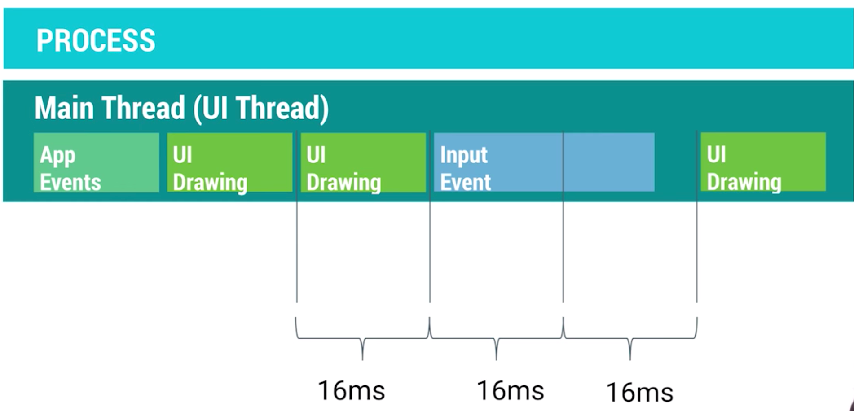
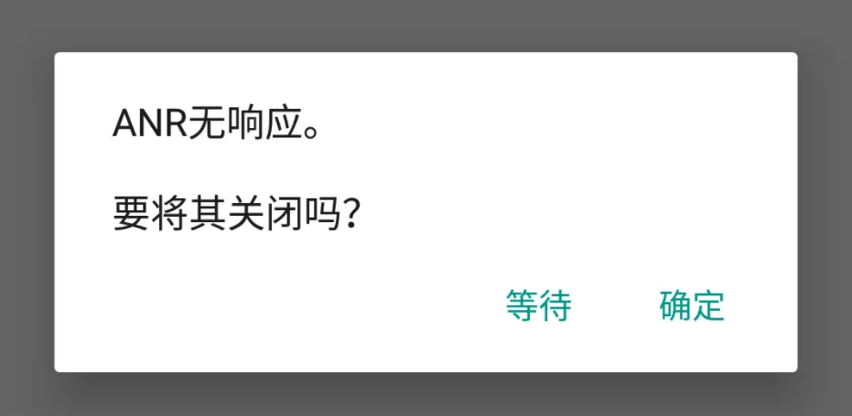
扩展：ANR
主线程（UI线程）不能执行耗时操作，否则会出现 ANR (Application Not Responding)
（主线程执行了太多任务，可能比你预想的要忙很多）
（其中每一帧内容的绘制其实只有16ms）

Slide 24
Handler总结
Handler机制是生产者消费者模型&消息队列机制在Android上的实现，解决Android中的任务调度和线程通信问题
Handler负责向消息队列里添加消息，Looper维持一个循环，从消息队列取消息，派发给Handler处理，队列为空时阻塞等待
Handler的基本用法：立即/延时/定时发送消息、取消消息

Slide 25
Android中的多线程

Slide 26
Android里常用的操作多线程方式
01
Thread（线程）
02
ThreadPool（线程池）
03
AsyncTask
04
IntentService

Slide 27
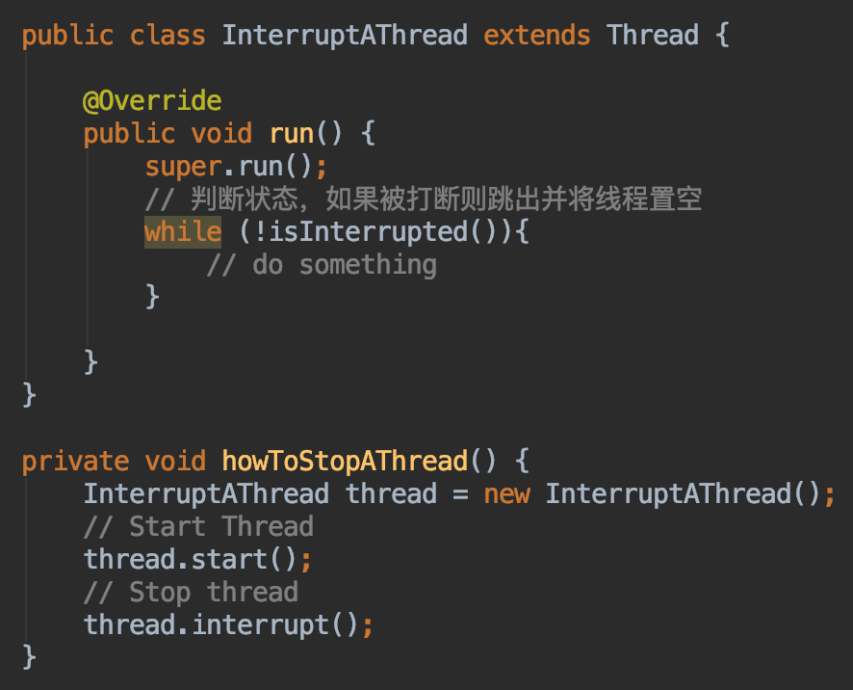
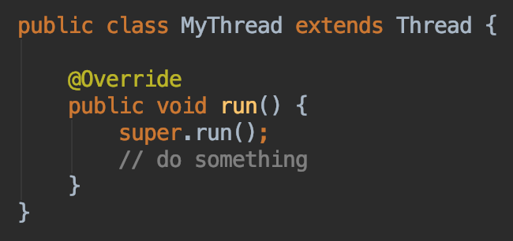
Thread
Thread（java.lang.Thread）
一个简单的Thread的例子
怎样优雅的启动和停止一个Thread

Slide 28
扩展：HandlerThread（Android特有）
试想一款股票交易App：
由于因为股票的行情数据都是实时变化的。
所以我们软件需要每隔一定时间向服务器请求行情数据。
这个轮询的请求的调度是否可以放到非主线程，由Handler + Looper去处理和调度 ？
这时可以使用HandlerThread

Slide 29
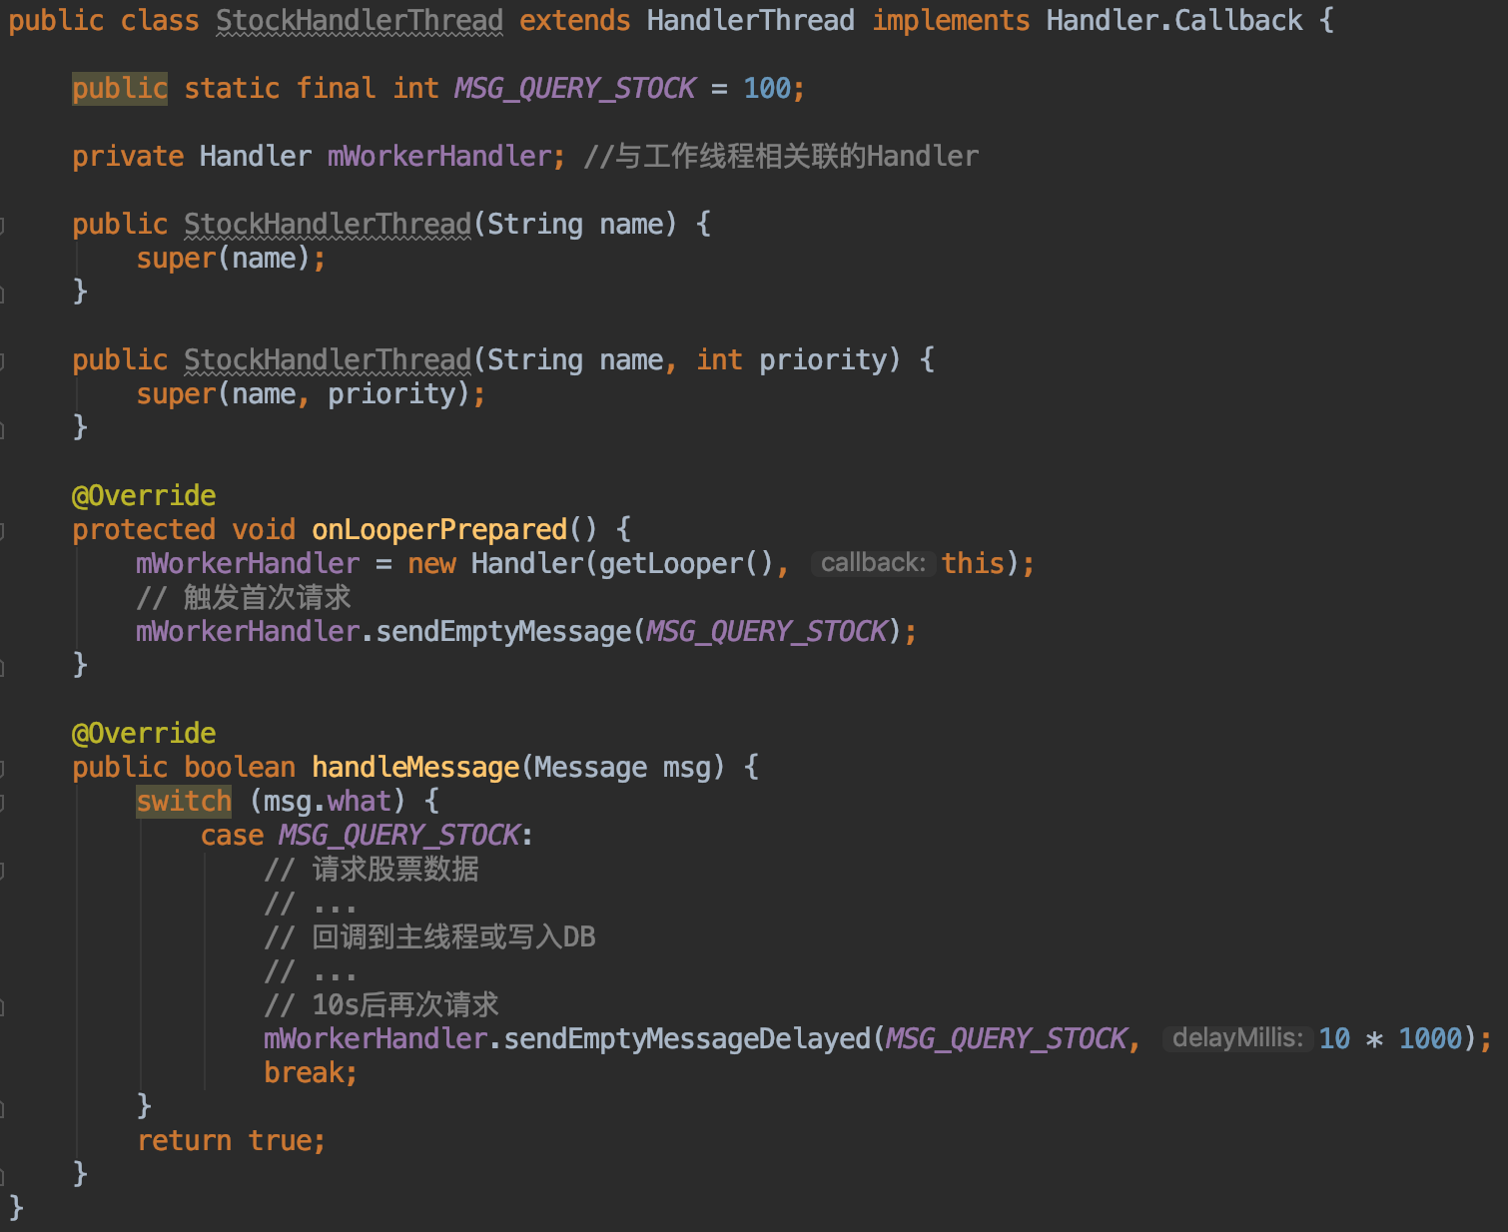

Slide 30
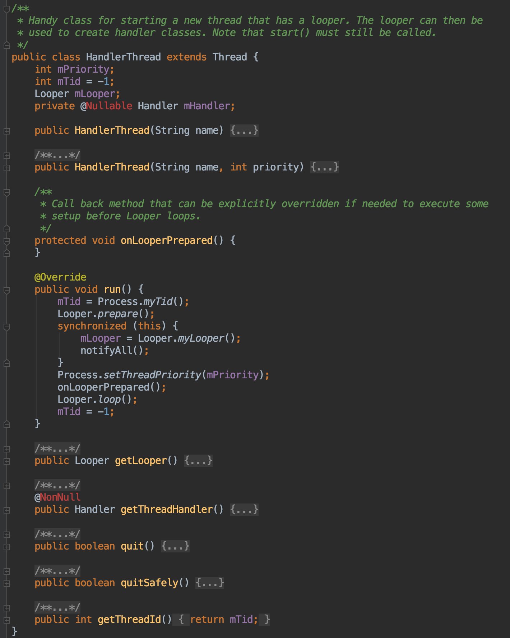
扩展：HandlerThread
（Handler的实现如右图所示）
Notes:
使用场景：
HandlerThread比较适用于单线程+异步队列的场景，比如IO读写操作数据库、文件等，耗时不多而且也不会产生较大的阻塞。
对于网络IO操作，HandlerThread并不适合，因为它只有一个线程，还得排队一个一个等着。
网络IO => 线程池

Slide 31
ThreadPool
接口 Java.util.concurrent.ExecutorService 表述了异步执行的机制，并且可以让任务在一组线程内执行。
重要函数：
execute(Runnable)
submit(Runnable): 有返回值（Future），可以cancel，更方便进行错误处理
shutdown()

Slide 32
ThreadPool
为什么要使用线程池？
1. 频繁地执行线程创建、销毁，性能开销较大，线程池的线程复用可以有效降低性能开销
2. 基于线程池更便于做线程任务监控和性能优化

Slide 33
ThreadPool的使用
介绍几种常用的线程池：
单个任务处理时间比较短且任务数量很大（多个线程的线程池）：
网络库：FixedThreadPool 定长线程池
DB操作：CachedThreadPool 可缓存线程池
执行定时任务（定时线程池）：
定时上报性能日志数据：ScheduledThreadPoolExecutor 定时任务线程池
特定单项任务（单线程线程池）：
日志写入：SingleThreadPool 只有一个线程的线程池

Slide 34
AsyncTask
回到之前的例子：
用户在抖音App中，点击下载视频，下载过程中需要弹出Loading窗，下载结束后提示用户下载成功/失败。

Slide 35
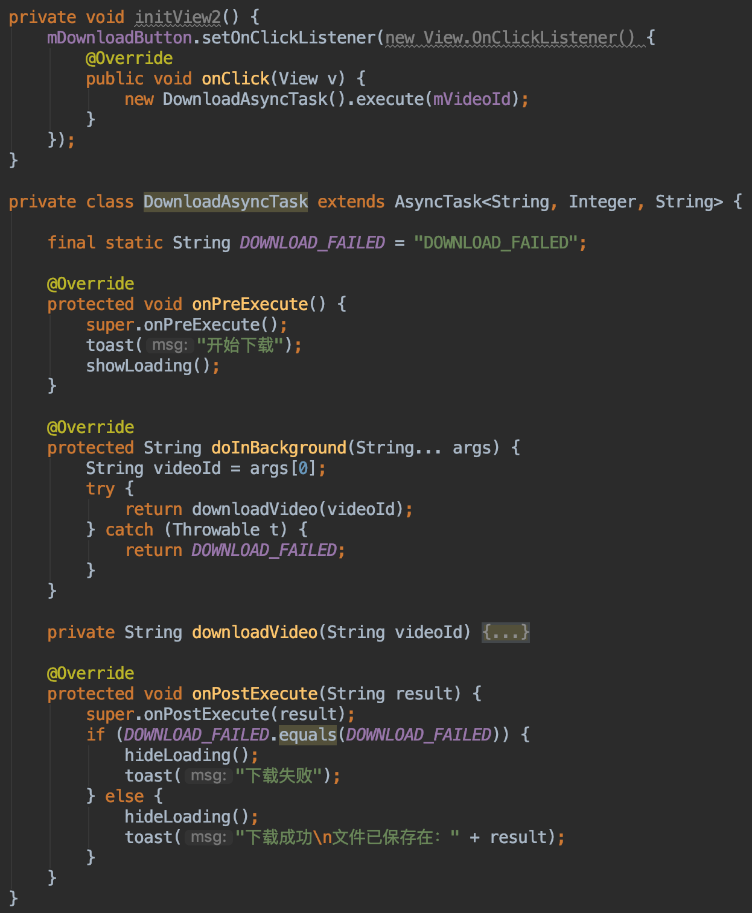
AsyncTask

Slide 36
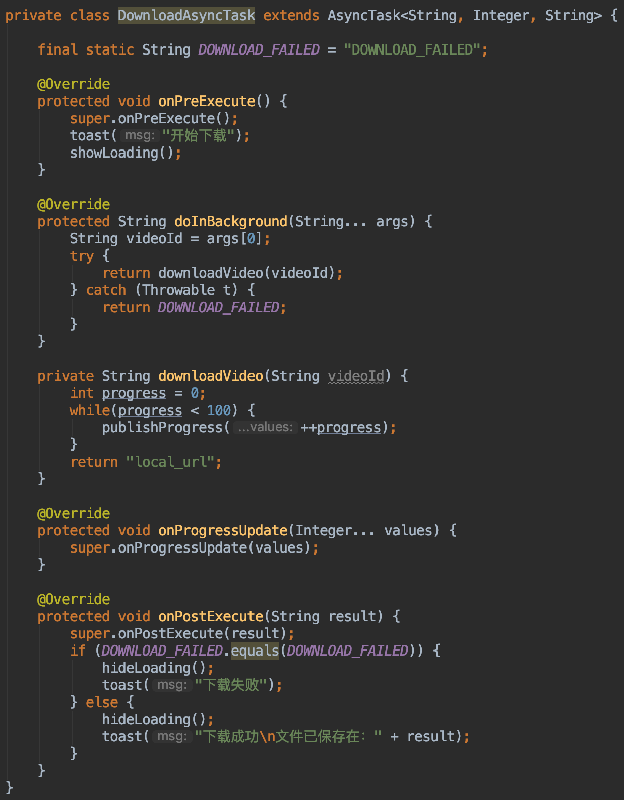
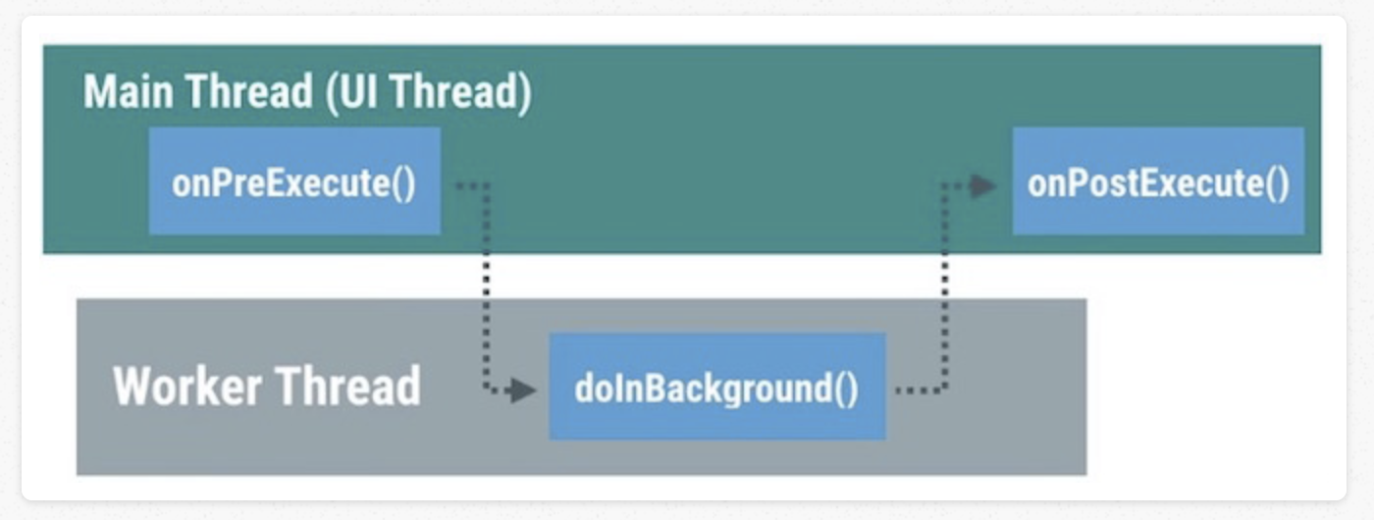
AsyncTask
AsyncTask的定义及重要函数：
AsyncTask<Params, Progress, Result> UI线程
onPreExecute：UI线程
doInBackground：非UI线程
publishProgress：非UI线程
onProgressUpdate：UI线程
onPostExecute：UI线程

Slide 37
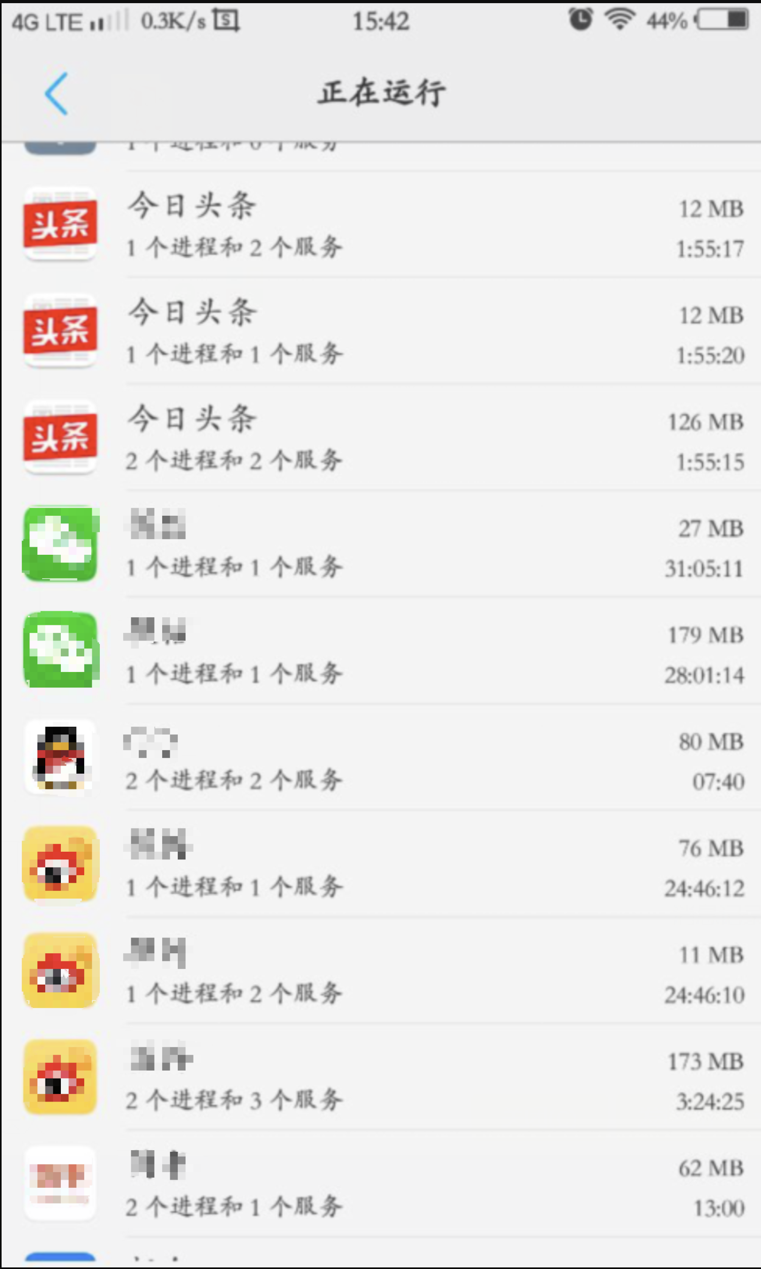
IntentService
回顾一下Service：
不需要展示用户界面
执行时间比较长
后台运行
常见Service：
音乐播放
Push推送
Notes:
Service举例：播放器
服务可由其他应用组件启动，而且即使用户切换到其他应用，服务仍将在后台继续运行。 此外，组件可以绑定到服务，以与之进行交互，甚至是执行进程间通信 (IPC)。 例如，服务可以处理网络事务、播放音乐，执行文件 I/O 或与内容提供程序交互，而所有这一切均可在后台进行。
IntentService举例：下载文件

Slide 38
IntentService
那什么是IntentService？
Service是执行在主线程的。
而很多情况下，我们做的事情非常耗时，需要在单独的线程执行，那么就应该用IntentService。
比如：用Service下载文件
Notes:
Service是执行在主线程的。
而很多情况下，我们需要做的事情可能并不希望在主线程执行，那么就应该用intentService。
IntentService举例：下载文件

Slide 39
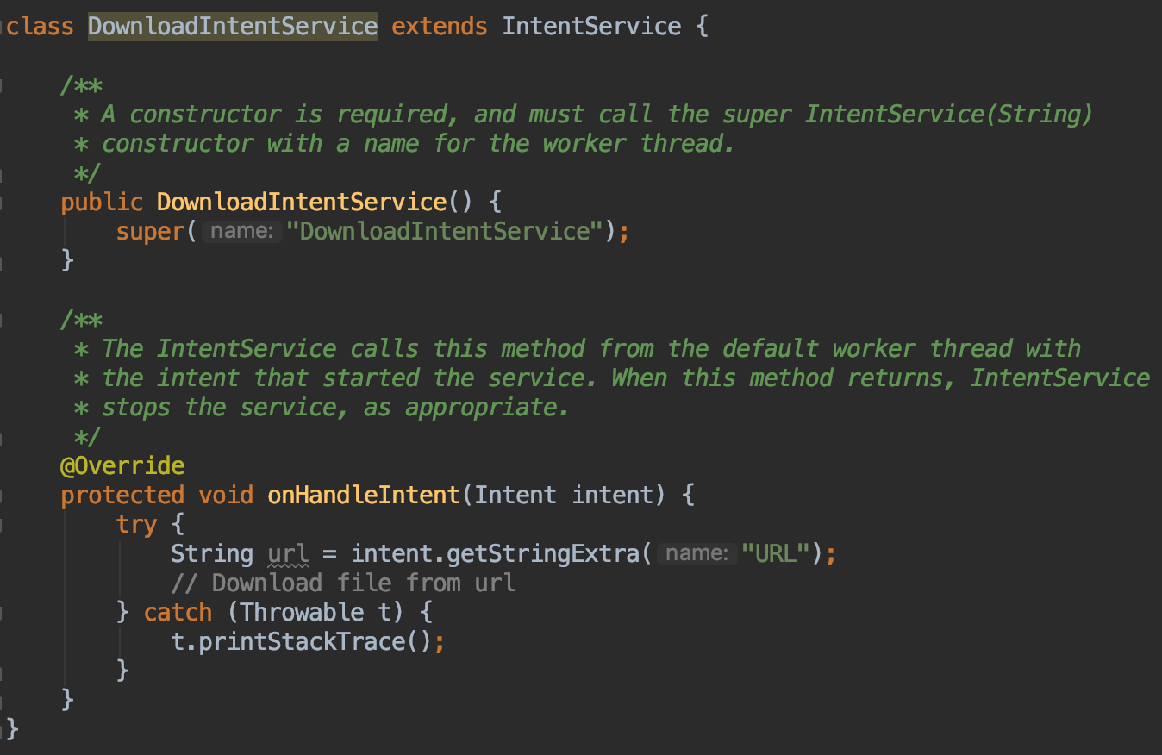
IntentService示例

Slide 40
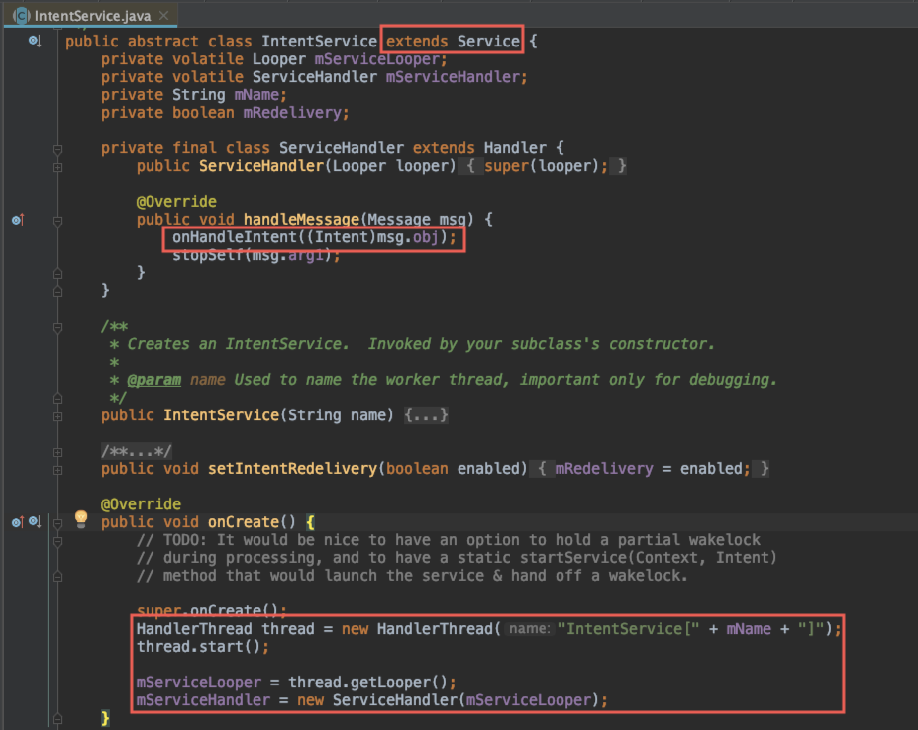
IntentService源码

Slide 41

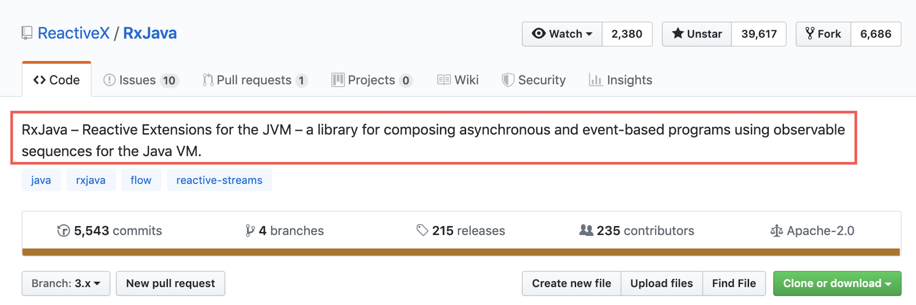
扩展：RxJava - 简单介绍

Slide 42
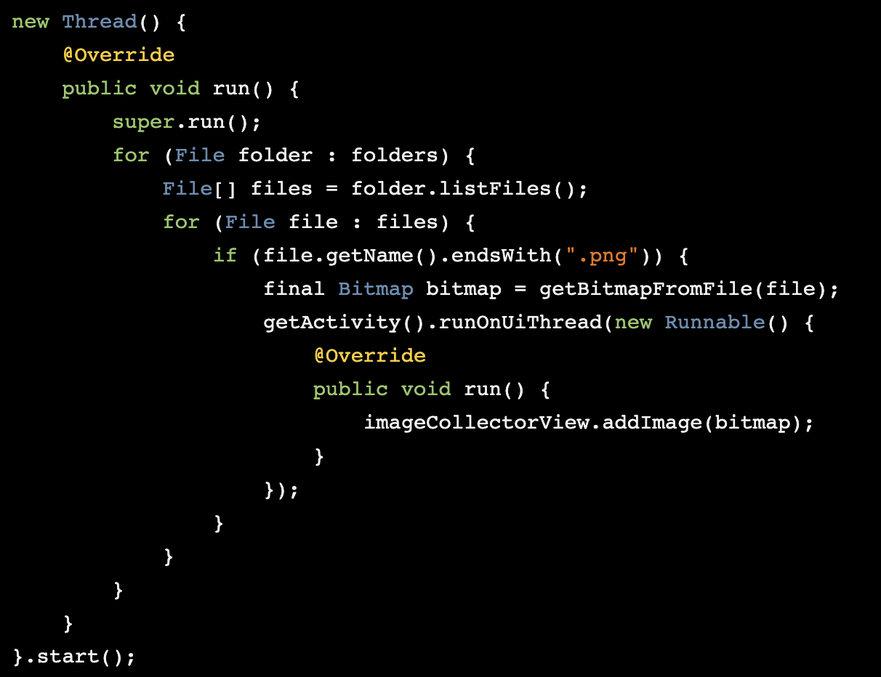
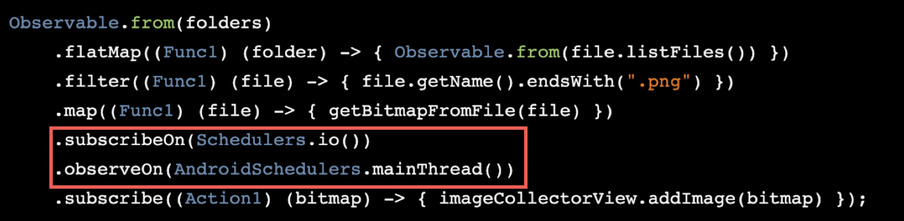
Thread：
RxJava：

Slide 43
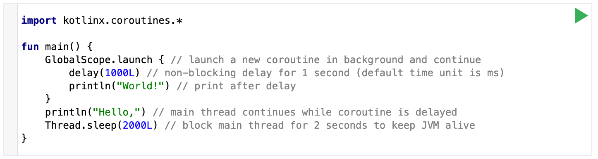
扩展：Kotlin - Coroutines(协程)
Essentially, coroutines are light-weight threads.

Slide 44
Android多线程总结
01
多线程的基础
Thread（线程）
02
ThreadPool（线程池）
对线程进行更好的管理
03
Android中为了简化多线程的使用，
而设计的默认封装
AsyncTask
04
IntentService
Android中无界面异步操作的默认实现
05
RxJava、Coroutine
当下流行的开发框架下的线程调度方式

Slide 45
自定义View
Notes:
回顾大家都知道哪些View，有可能的业务场景，Android提供的这些系统View组件，没法满足需求，这时就需要创建新的View，这就是自定义View. 这时候就需要对View的绘制原理有一定的了解了。

Slide 46

怎么画一个佩奇？
Measure: 测量宽高
Layout: 计算布局
Draw：绘制形状
Notes:
如果让大家来画这个佩奇的，大家会怎么来画呢？

Slide 47
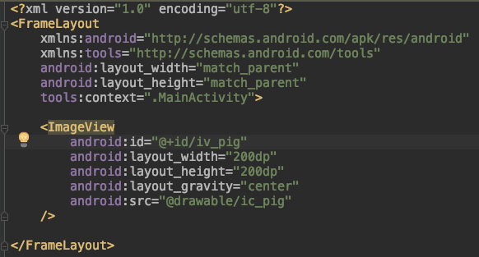
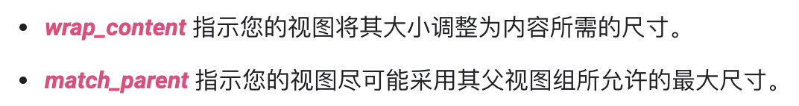
布局文件示例

Slide 48
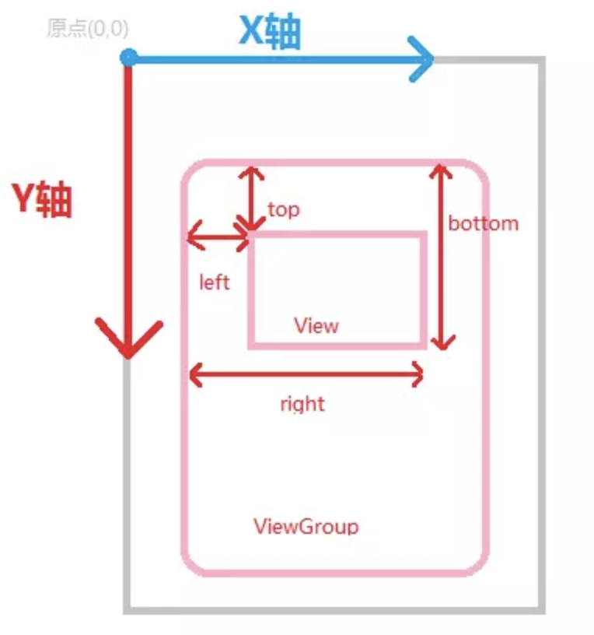
扩展：详解 ViewTree 及 View / ViewGroup 绘制流程
ViewGroup
ViewGroup
View
View
View
View
Notes:
View的组织模型可以看到是一颗树，遍历方式采用的自上向下的，深度优先，Android里View也有坐标系的，原点是在左上角，横向是X轴，纵向是Y轴，一个View的坐标是（left,top, right,bottom）

Slide 49
扩展：ViewGroup的绘制流程
performTraversal
ViewGroup
View
performMeasure
measure
onMeasure
Measure
performLayout
layout
onLayout
Layout
performDraw
draw
onDraw
Draw

Slide 50
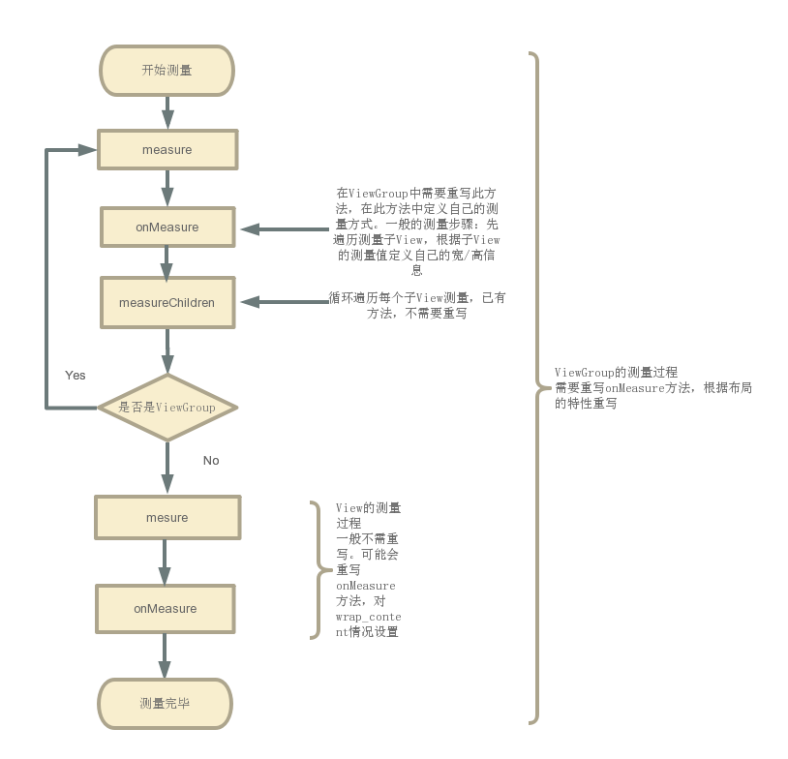
扩展：详解ViewTree及View/ViewGroup绘制流程
Notes:
measure过程主要就是从顶层父View向子View递归调用view.measure方法（measure中又回调onMeasure方法）的过程,measure操作完成后得到的是对每个View经测量过的measuredWidth和measuredHeight

Slide 51
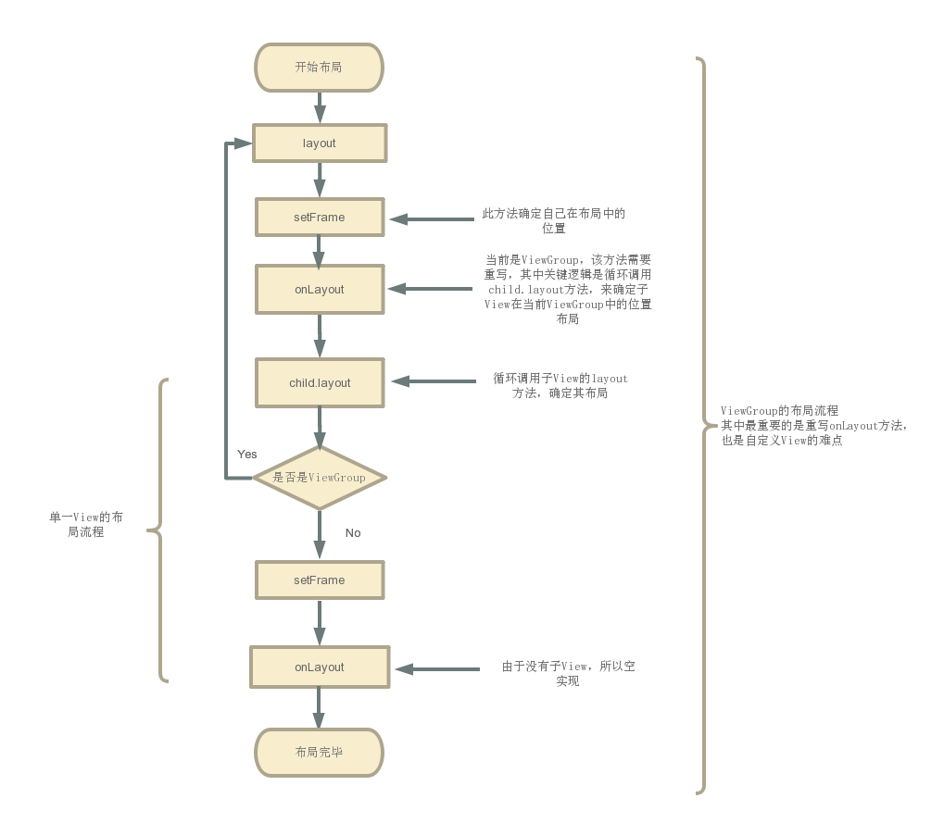
扩展：详解ViewTree及View/ViewGroup绘制流程
Notes:
看出layout也是从顶层父View向子View的递归调用view.layout方法的过程，即父View根据上一步measure子View所得到的布局大小和布局参数，将子View放在合适的位置,layout操作完成之后得到的是对每个View进行位置分配后的mLeft、mTop、mRight、mBottom

Slide 52
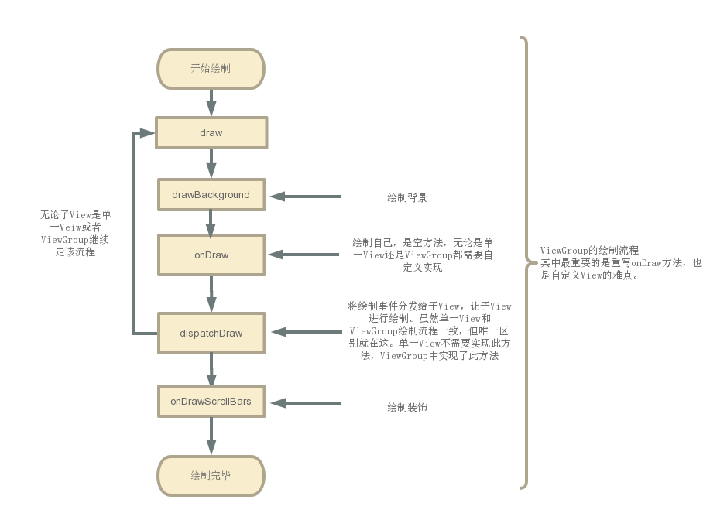
扩展：详解ViewTree及View/ViewGroup绘制流程
Notes:
View的绘制是借助onDraw方法传入的Canvas类来进行的

Slide 53


扩展：详解ViewTree及View/ViewGroup绘制流程
▉ 第一层
▉ 第二层
▉ 第三层
▉ 第四层

Slide 54
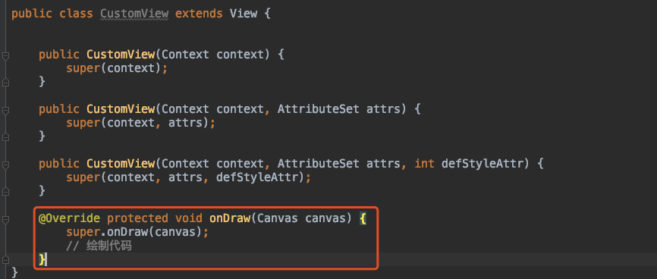
自定义View-重写onDraw
自定义View最常见操作 - 重写onDraw

Slide 55
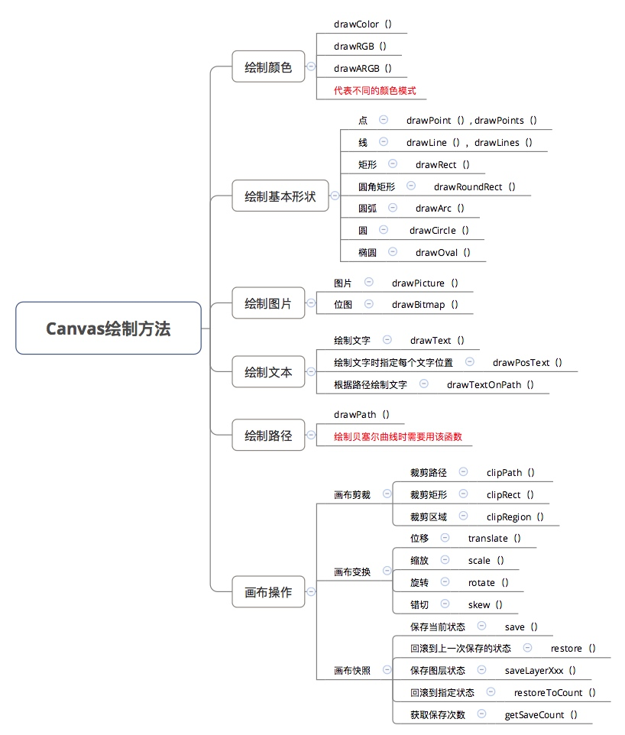
自定义View-重写onDraw
概念解析：
Canvas：画布
Paint：画笔
Notes:
Canvas可以理解为容器，画笔是可以设置颜色等属性

Slide 56
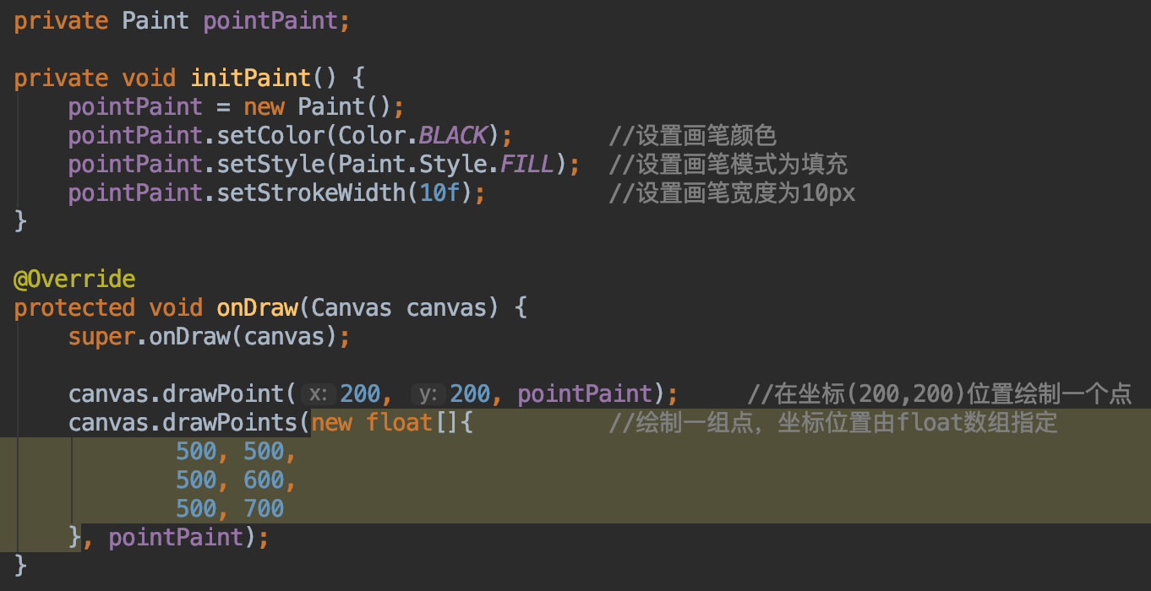
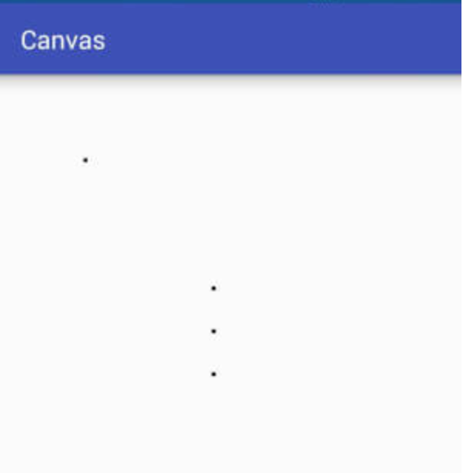
基本绘制-点 (Point)

Slide 57
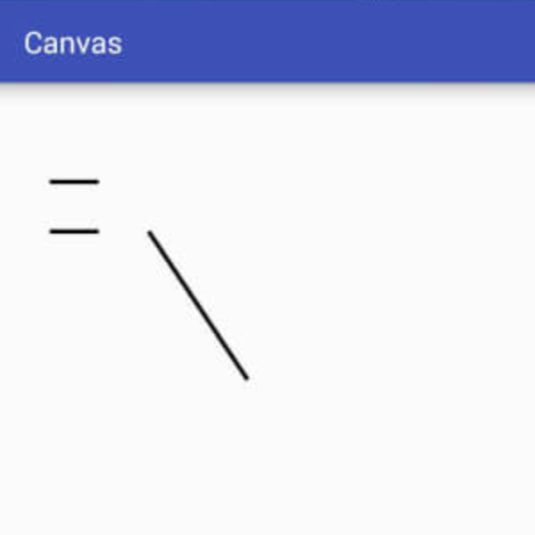
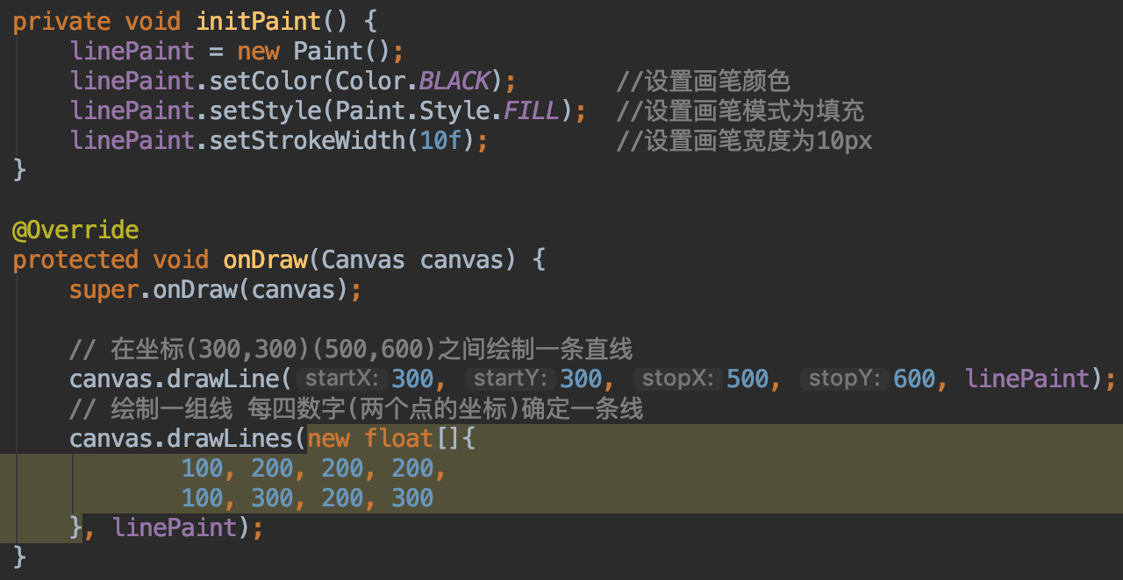
基本绘制-线 (Line)

Slide 58
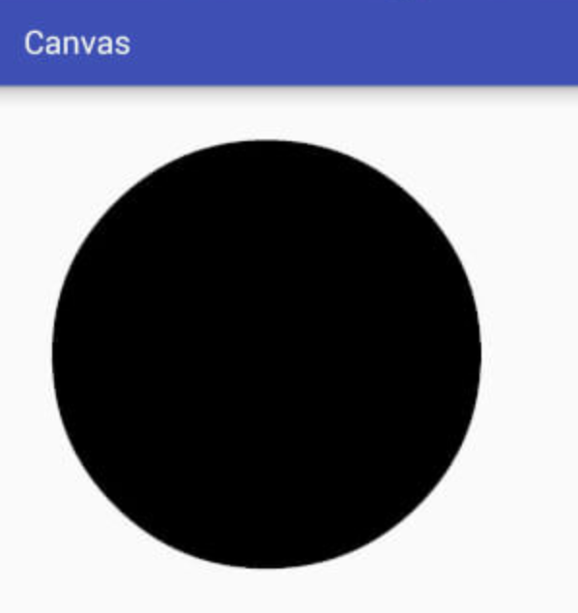
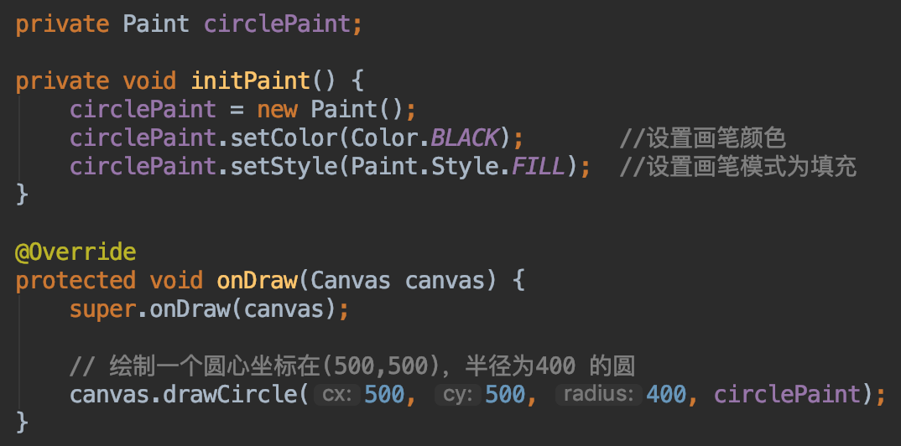
基本绘制-圆形 (Circle)

Slide 59
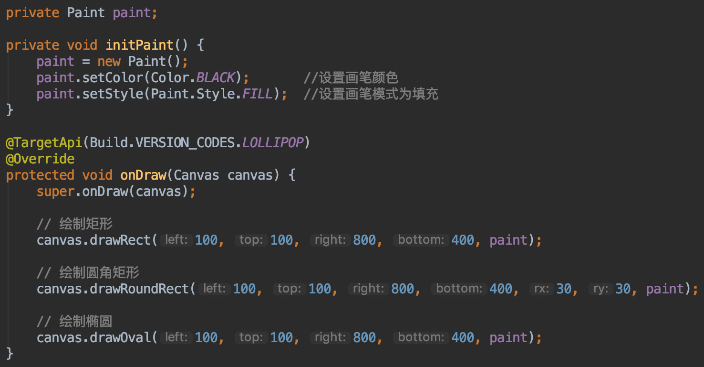
基本绘制-矩形/圆角矩形/椭圆 (Rect / RoundRect / Oval)

Slide 60
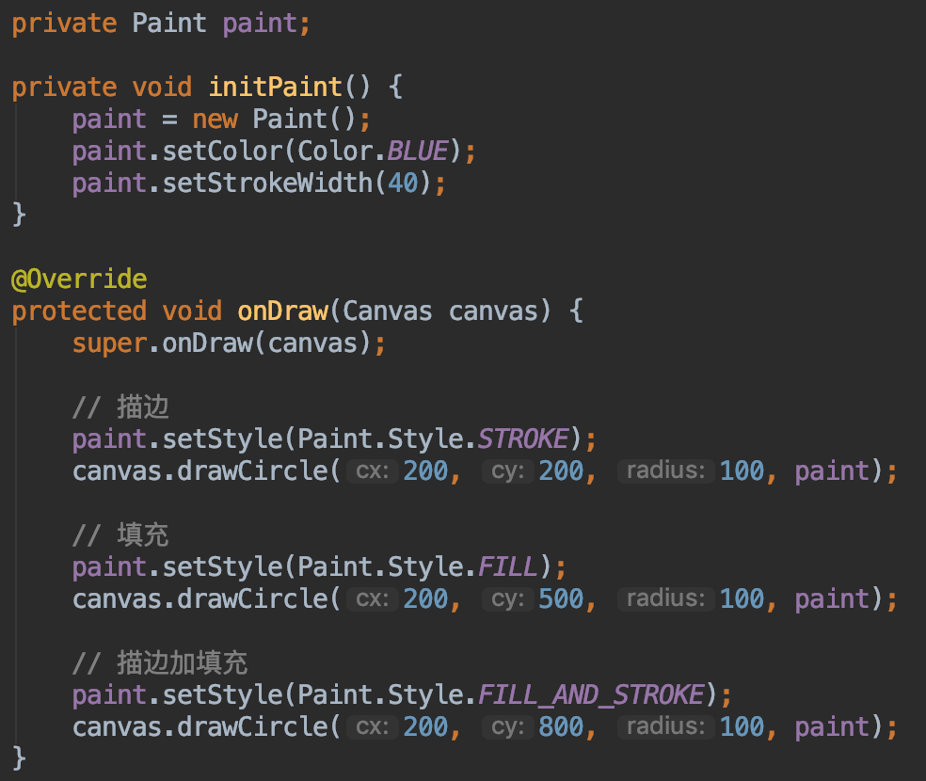
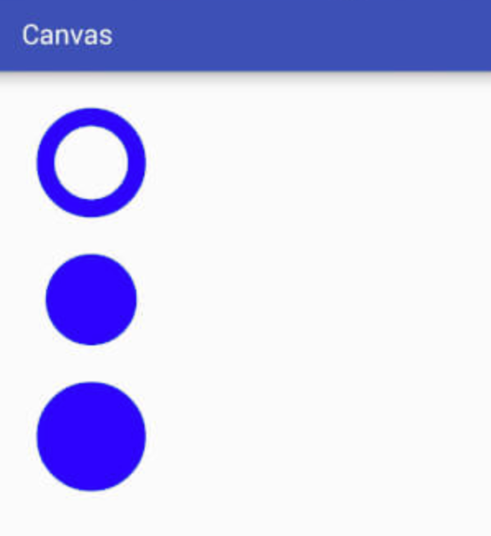
基本绘制-填充
（代码举例）

Slide 61
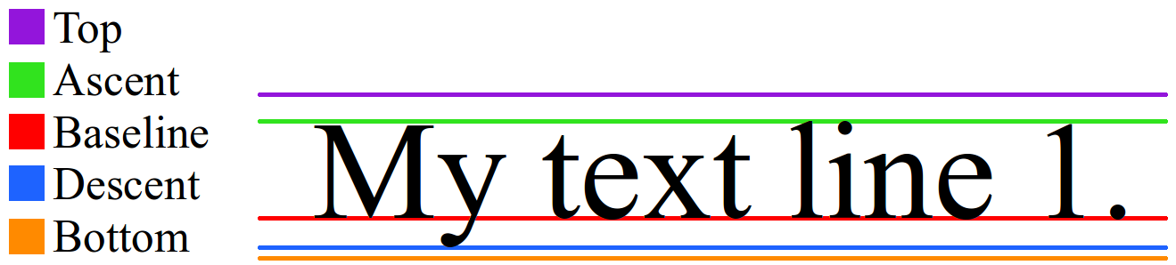
基本绘制-文字

Slide 62
基本绘制-文字
hello my world
Baseline
Left Center Right

Slide 63
基本绘制-文字
矩形中心
hello my world
文字绘制的中心

Slide 64
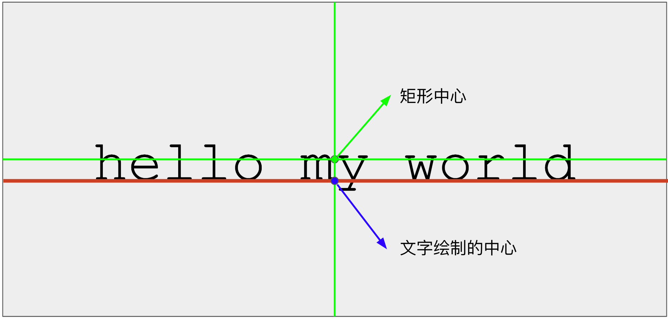
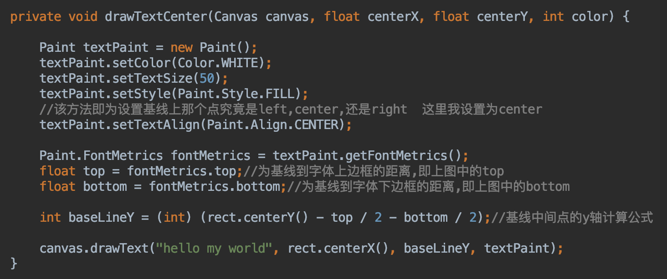

Slide 65
自定义View总结
View的绘制流程：
重要绘制流程：
Measure：测量
Layout：布局
Draw：绘制
以及几个重要函数：
invalidate(如果布局没变化，只触发draw)
requestLayout(触发layout、measure)
理解 ViewTree 及 ViewGroup 的Measure / Layout / Draw的流程
View自定义绘制：
绘制图形：点、线、圆形、椭圆、矩形、圆角矩形
绘制文字：文字的测量

Slide 66
课堂作业

Slide 67
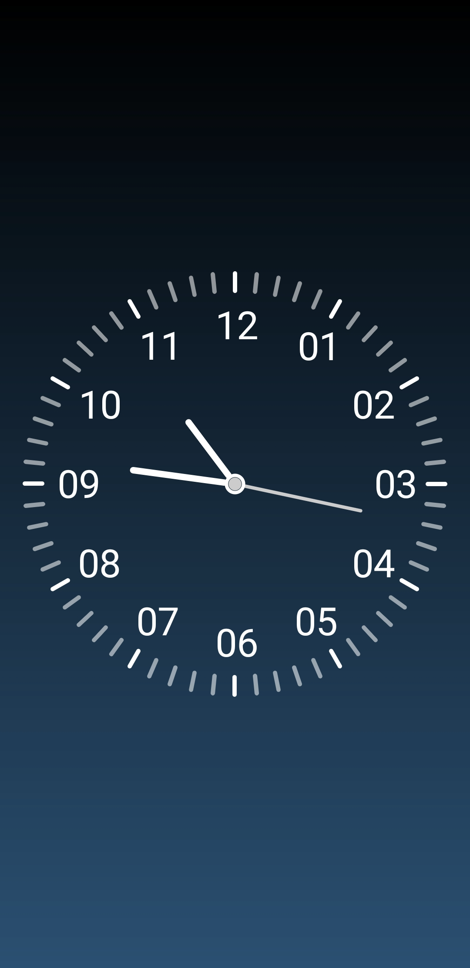
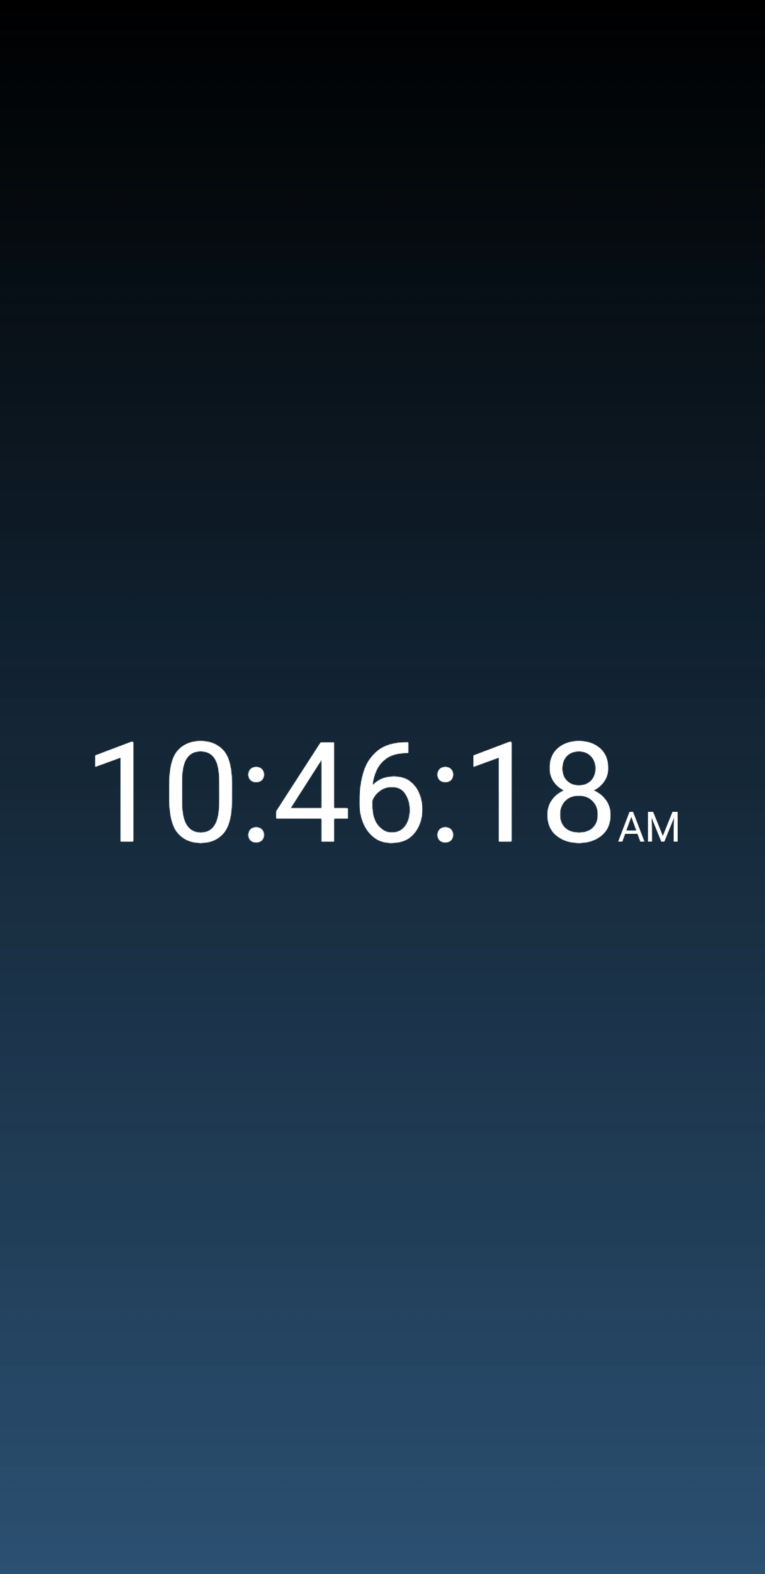
时钟App
作业：
绘制时钟界面，包括表盘、时针、分针、秒针
时针、分针、秒针需要跳动
减分项：
程序会在某些情况下崩溃
逻辑过于复杂
有内存泄露（什么是内存泄露？）

Slide 68
附：内存泄露 - Memery Leak
Java的内存回收机制
一般内存泄漏(traditional memory leak)的原因是：由忘记释放分配的内存导致的。
举例：Cursor的泄露
逻辑内存泄漏(logical memory leak)的原因是：当应用不再需要这个对象，当仍未释放该对象的所有引用。
举例：Activity的泄露
最常见原因：内部类引用外部变量

Slide 69
附：观察者模式
生动的例子：
西游记里面悟空请求菩萨降服红孩儿，菩萨洒了一地水招来一个老乌龟：
这个乌龟就是观察者，菩萨通过洒水通知他。
Observer
观察者
Observer
观察者
Subject
被观察者
Observer
观察者
自动发出通知
Observer
观察者

Slide 70
附：观察者模式
优点：
解耦，被观察者只知道观察者列表「抽象接口」，被观察者不知道具体的观察者
被观察者发送通知，所有注册的观察者都会收到信息「可以实现广播机制」
Android中的例子：
View.setOnClickListener(...);

Slide 71

THANKS

